Slide 1


ANALISIS INTERAKSI MOLEKULER CO-CRYSTALIZED PEG
DAN EDO TERHADAP PROTEIN MATRIX M1 INFLUENZA DENGAN MOLECULAR DOCKING
SYAFINA ALYA DARINDRANI (23/518016/BI/11278) NUR'AINI AZZAHRO (23/520825/BI/11333)
E'NINA NAIZILA AZAHRA SURBAKTI (23/521556/BI/11348)
AISYAH FADHILLAH AYUNINGRUM (23/521662/BI/11350) DESI TRIANA WATI (23/522581/BI/11372)

Slide 2



LATAR BELAKANG
Virus Influenza tipe A tetap menjadi ancaman kesehatan global karena kemampuannya menyebabkan epidemi dan pandemi.
Protein Matrix 1 (M1) pada Influenza A berperan penting dalam menjaga stabilitas struktural virus dan proses virion assembly di dalam sel inang (Zambrano et al., 2020).
Penelitian ini menggunakan struktur kristal protein M1 Influenza A dengan kode PDB 5CQE sebagai target analisis in silico (Sha & Luo, 2016).
Dilakukan pendekatan molecular docking untuk mengevaluasi potensi afinitas senyawa Polyethylene Glycol (PEG) dan 1,2‑Ethanediol (EDO) terhadap protein M1.
Senyawa berbasis glikol memiliki gugus hidroksil yang mampu membentuk interaksi hidrogen dengan residu protein, sehingga berpotensi meningkatkan stabilitas interaksi ligan–protein (Panuszko et al., 2016).
Analisis dilakukan menggunakan AutoDock Vina pada platform PyRx untuk membandingkan binding affinity dan pola interaksi kedua ligan terhadap protein target (Ren et al., 2021).

Slide 3

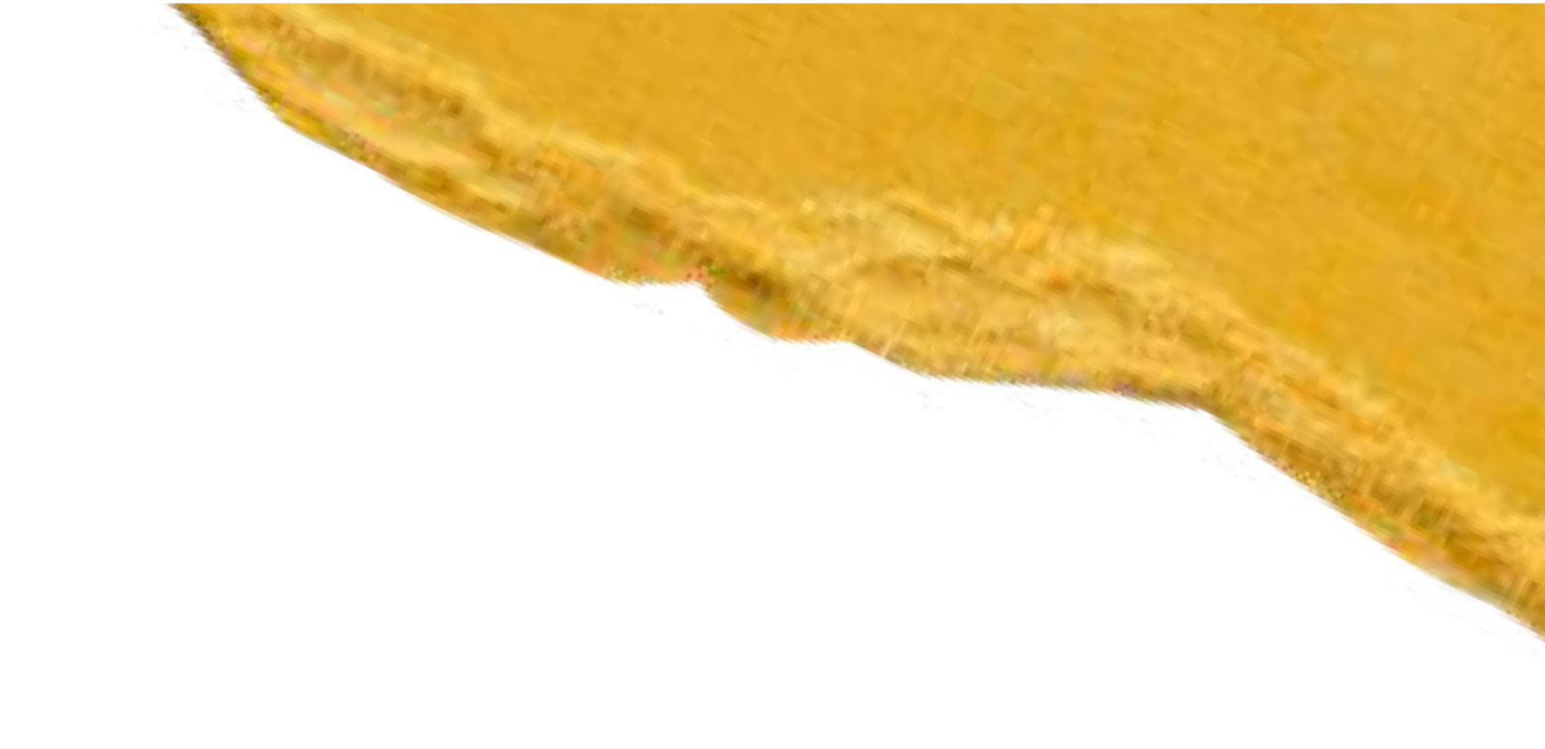
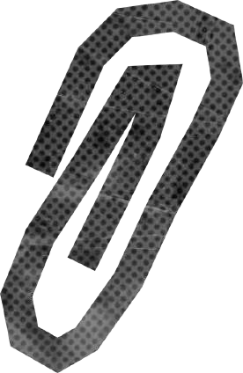

TUJUAN & MANFAAT
TUJUAN
Menganalisis binding affinity dan konformasi interaksi ligan PEG dan EDO terhadap protein M1, serta membandingkannya dengan kontrol (native ligand TRS).
MANFAAT
Memberikan data awal
Menjadi referensi bagi penelitian virtual screening kandidat antivirus baru
Menambah kontribusi kajian
mengenai potensi PEG dan
ilmiah penggunaan molecular docking
EDO sebagai inhibitor protein M1 secara in silico, sebagai
dalam ligan-
berbasis glikol dan poliol terhadap protein struktural virus Influenza A.
analisis interaksi
protein Influenza A, serta
dasar pengembangan antivirus berbasis poliol.
mendukung pengembangan pipeline in silico untuk
penemuan obat antiviral.

Slide 4



METODE
Alat: Laptop, AutoDock Vina (pada platform PyRx), PyMOL, Discovery Studio Visualizer, dan AutoDock Tools.
Bahan: Struktur protein M1 (PDB ID: 5CQE), Native ligand TRS , ligan PEG, dan ligan EDO.
Prosedur Kerja:
Preparasi Protein: Menghapus molekul air dan memisahkan ligan alami dari target PDB 5CQE.
Preparasi Ligan: Menyiapkan format ligan PEG dan EDO untuk proses docking.
Molecular Docking: Dilakukan pada area binding pocket menggunakan AutoDock Vina.
Visualisasi: Mengamati residu asam amino yang terlibat menggunakan Discovery Studio dan PyMOL

Slide 5



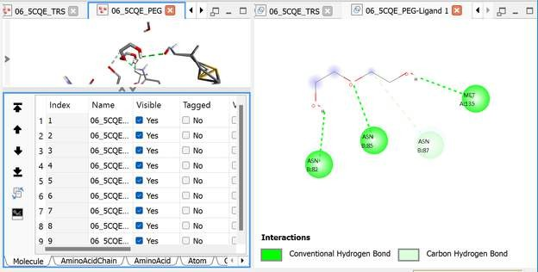
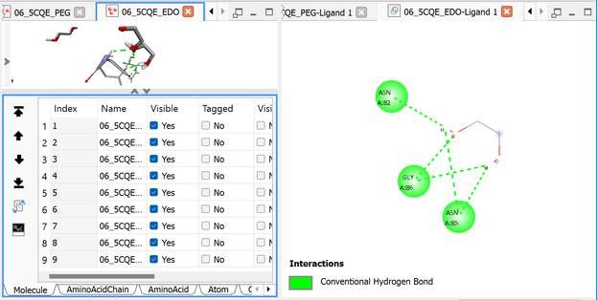


HASIL DAN PEMBAHASAN
HASIL DOCKING LIGAN PEG TERHADAP PROTEIN M1 (PDB: 5C E)
Ligan PEG: Berinteraksi stabil melalui ikatan
HASIL DOCKING LIGAN PEG TERHADAP
PROTEIN M1 (PDB: 5C E)
Ligan EDO: Menunjukkan interaksi pada residu ASN A:82, GLY A:86, dan ASN A:87 melalui conventional hydrogen bond.
Analisis Jumlah residu interaksi EDO (3 residu) lebih sedikit dibandingkan PEG (4 residu), kemungkinan disebabkan ukuran molekul EDO yang lebih kecil sehingga gugus -OH yang tersedia lebih terbatas.
Ukuran kecil EDO dapat memberikan keuntungan aksesibilitas ke binding pocket yang lebih dalam pada protein (Paggi et al., 2024).
hidrogen pada residu ASN A:82, ASN A:83, ASN A:87,
dan MET A:135.
Analisis Dominasi ikatan hidrogen pada interaksi PEG-M1, menunjukkan bahwa kedua ligan dapat menempati binding pocket protein M1 dengan stabil. Sehingga PEG berpotensi memiliki afinitas terhadap situs aktif protein M1 Influenza A (Panuszko et al., 2016).

Slide 6

HASIL DAN PEMBAHASAN
PERBANDINGAN INTERAKSI PEG, EDO, DAN NATIVE LIGAND TRS
Overlapping residu kunci: PEG, EDO, dan native ligand TRS sama- sama berinteraksi dengan residu ASN A:82 dan ASN A:87.
Jumlah interaksi: PEG (4 residu) > EDO (3 residu).
Jenis interaksi: PEG, EDO, dan TRS.
Implikasi overlapping residu: PEG dan EDO berpotensi bertindak sebagai inhibitor kompetitif terhadap native ligand TRS secara in silico.

Slide 7
KESIMPULAN
Ligan PEG mampu berinteraksi dengan protein M1 Influenza A (PDB: 5CQE) melalui conventional hydrogen bond pada 4 residu: ASN A:82, ASN A:83, ASN A:87, dan MET A:135 (Panuszko et al., 2016).
Ligan EDO berinteraksi dengan protein M1 melalui conventional hydrogen bond pada 3 residu: ASN A:82, GLY A:86, dan ASN A:87, menunjukkan kestabilan yang memadai pada binding pocket protein.
Terdapat overlapping residu kunci antara PEG, EDO, dan native ligand TRS (ASN A:82 dan ASN A:87), mengindikasikan potensi PEG dan EDO sebagai inhibitor kompetitif terhadap TRS secara in silico (Ren et al., 2021).
PEG menunjukkan jumlah interaksi lebih banyak (4 residu) dibandingkan EDO (3 residu), sehingga PEG secara kualitatif memiliki potensi kestabilan ikatan yang lebih baik pada situs aktif protein M1 Influenza A.

Slide 8
DAFTAR PUSTAKA
Mecate-Zambrano, A., Sukumar, S., Seebohm, G., Ciminski, K., Schreiber, A., Anhlan, D., Greune, L., Wixler, L., Grothe, S., Stein, N. C., Schmidt,
M. A., Langer, K., Schwemmle, M., Shi, T., Ludwig, S., & Boergeling, Y. (2020).
Discrete spatio-temporal regulation of tyrosine phosphorylation directs influenza A virus M1 protein towards its function in virion assembly. PLoS pathogens, 16(8), e1008775. https://doi.org/10.171/journal.ppat.1008775 Panuszko, A., Bruździak, P., Kaczkowska, E., & Stangret, J. (2016).
General Mechanism of Osmolytes' Influence on Protein Stability Irrespective of the Type of Osmolyte Cosolvent. The journal of physical chemistry. B, 120(43), 11159–11169. https://doi.org/10.1021/acs.jpcb.6b10119
Paggi, J. M., Pandit, A., & Dror, R. O. (2024). The art and science of molecular docking. Annual review of biochemistry, 93(1), 389-410. Pranathi, A. N., Nagineni, D., Bollikanda, R. K., Belyaevskaya, S. V., Esaulkova, I. L., Zarubaev, V. V., Sridhar, B., Murahari, M., & Kantevari, S. (2025).
Diaryl Diimidazopyrimidine Derivatives as Potent Inhibitors of Influenza A Virus: Synthesis, Evaluation and Docking Studies. Drug development research, 86(2), e70088. https://doi.org/10.1002/ddr.70088Ren, Y., Long, S., & Cao, S. (2021).
Molecular Docking and Virtual Screening of an Influenza Virus Inhibitor That Disrupts Protein-Protein Interactions. Viruses, 13(11), 2229. https://doi.org/10.3390/v13112229. Sha, B., & Luo, M. (2016). 2.1 angstrom resolution crystal structure of matrix protein 1 (M1; residues 1–164) from Influenza A virus (A/Puerto Rico/8/34(H1N1)) (PDB ID: 5CQE). Protein Data Bank. https://doi.org/10.2210/pdb5CQE/pdb
Mecate-Zambrano A, Sukumar S, Seebohm G, Ciminski K, Schreiber A, Anhlan D, et al. (2020) Discrete spatio-temporal regulation of tyrosine phosphorylation directs influenza A virus M1 protein towards its function in virion assembly.
PLoS Pathog 16(8): e1008775. https://doi.org/10.1371/journal.ppat.1008775 Zhu, Y., Sun, Y., Deng, X., Cao, P., Li, S., Yu, H., ... & Cong, Y. (2025). Matrix protein 1 (M1) of influenza A virus: structural and functional insights.
Emerging Microbes & Infections, 14(1), 2558881.

Slide 9
THANK YOU
+123-456-7890
hello@reallygreatsite.com
@reallygreatsite

